Slide 1


TECNOLÓGICO NACIONAL DE MÉXICO
UNIDAD ACADÉMICA VENUSTIANO CARRANZA
TECNOLÓGICO NACIONAL DE MÉXICO
REPORTE DE PRÁCTICA
“INGENIERÍA EN SISTEMAS COMPUTACIONALES”
3.1: Reporte de practica Generación de Variables Aleatorias
Cafetería
Museo
Tráfico
DOCENTE: Ing. Francisco Javier Mingo Velázquez
PRESENTA: José Ángel Gómez Rincón | Matrícula: 241260049 | Semestre: Quinto
18 de septiembre de 2026 · Venustiano Carranza, Chiapas
Asignatura: Simulación | Clave: SCD-1022 | Plan: ISIC 2010

Slide 2
Introducción
La práctica consiste en tres simulaciones de la vida real (cafetería, museo de ciencias y tráfico en una intersección) en las que el programa genera de forma pseudoaleatoria el tipo de entidad, los tiempos entre llegadas y los tiempos de servicio. El mismo problema se resolvió en Java (Swing), Python (tkinter) y R (consola).
El núcleo es un generador R~U(0,1) transformado con los métodos del Tema 3 de la Instrumentación Didáctica (SCD-1022): transformada inversa, convolución, composición, procedimientos especiales y pruebas estadísticas. Este reporte documenta cada bloque de código con el archivo y el rango de líneas exactos de los archivos entregados en el repositorio.
José Ángel Gómez Rincón | 241260049 | Tema 3
2

Slide 3
Objetivo
Analizar y explicar la implementación de generadores de variables aleatorias en Java, Python y R mediante tres simulaciones, identificando cómo cada lenguaje aplica el Tema 3.
• Identificar la función generadora de R~U(0,1) en cada lenguaje.
• Explicar la traducción de R a variables discretas y continuas según el Tema 3.
• Documentar transformada inversa, convolución, composición y procedimientos especiales.
• Comparar implementaciones y validar con pruebas estadísticas.
José Ángel Gómez Rincón | 241260049 | Tema 3
3

Slide 4
Justificación
Según la Instrumentación Didáctica de Simulación (SCD-1022), en el Tema 3 el estudiante debe conocer y comprender métodos y procedimientos especiales para generar variables aleatorias. Esta práctica permite comparar cómo Java, Python y R resuelven el mismo problema, aplicar los subtemas 3.1 a 3.6 de forma documentada y cumplir la actividad de práctica en los tres lenguajes sobre generación de variables aleatorias.
José Ángel Gómez Rincón | 241260049 | Tema 3
4

Slide 5
Marco teórico — Tema 3 (Instrumentación Didáctica SCD-1022)
El Tema 3 busca que el estudiante conozca y comprenda métodos y procedimientos especiales para generar variables aleatorias, siguiendo las distribuciones estadísticas más conocidas.
3.1
Conceptos básicos
3.4.2
Método de convolución
3.2
Variables aleatorias discretas
3.4.3
Método de composición
3.3
Variables aleatorias continuas
3.5
Procedimientos especiales
3.4
Métodos para generar VA
3.6
Pruebas estadísticas
3.4.1
Método de la transformada inversa
José Ángel Gómez Rincón | 241260049 | Tema 3
5

Slide 6
EJEMPLO 1
CAFETERÍA

Slide 7
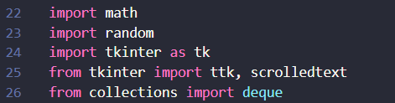
Importaciones
Cafetería
Python
📄 SimulacionCafeteria.py · Líneas 22 – 26
Incorpora el módulo math para evaluar ln, √ y funciones trigonométricas de las fórmulas de transformación; random como generador de R~U(0,1); tkinter para construir el entorno gráfico animado y el panel de resultados; y deque para almacenar series temporales de las variables generadas.
José Ángel Gómez Rincón | 241260049 | Tema 3
7

Slide 8
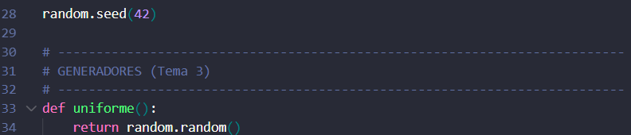
Semilla y uniforme() — 3.1
Cafetería
Python
📄 SimulacionCafeteria.py · Líneas 28 – 34
Fija la semilla del generador Mersenne Twister para garantizar reproducibilidad de la secuencia. La función uniforme() invoca random.random() y devuelve R ∈ [0,1), base de todos los métodos de generación del Tema 3 (subtema 3.1).
José Ángel Gómez Rincón | 241260049 | Tema 3
8

Slide 9

exponencial() — 3.4.1
Cafetería
Python
📄 SimulacionCafeteria.py · Líneas 36 – 39
Aplica el método de la transformada inversa: X = F⁻¹(R) = −(1/λ)·ln(1−R). Genera variables Exponenciales con media 1/λ, utilizadas como tiempos entre llegadas de clientes (subtema 3.4.1).
José Ángel Gómez Rincón | 241260049 | Tema 3
9

Slide 10
tipo_cliente() — 3.2
Cafetería
Python
📄 SimulacionCafeteria.py · Líneas 42 – 44
Implementa una variable aleatoria discreta multinomial mediante comparación de R con la función de distribución acumulada: P(VIP)=0.25 y P(Regular)=0.75 (subtema 3.2).
José Ángel Gómez Rincón | 241260049 | Tema 3
10

Slide 11
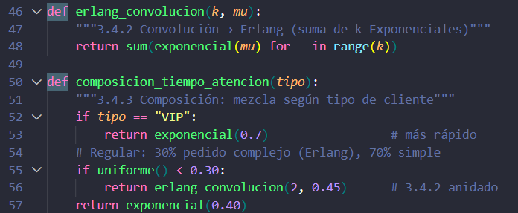
erlang + composicion — 3.4.2 / 3.4.3
Cafetería
Python
📄 SimulacionCafeteria.py · Líneas 46 – 57
erlang_convolucion aplica el método de convolución sumando k variables Exponenciales i.i.d. (Erlang-k). composicion_tiempo_atencion define una mezcla de distribuciones condicionada al tipo de cliente: VIP → Exp(0.7); Regular → Exp o Erlang-2 con probabilidad 0.30 (subtemas 3.4.2 y 3.4.3).
José Ángel Gómez Rincón | 241260049 | Tema 3
11

Slide 12
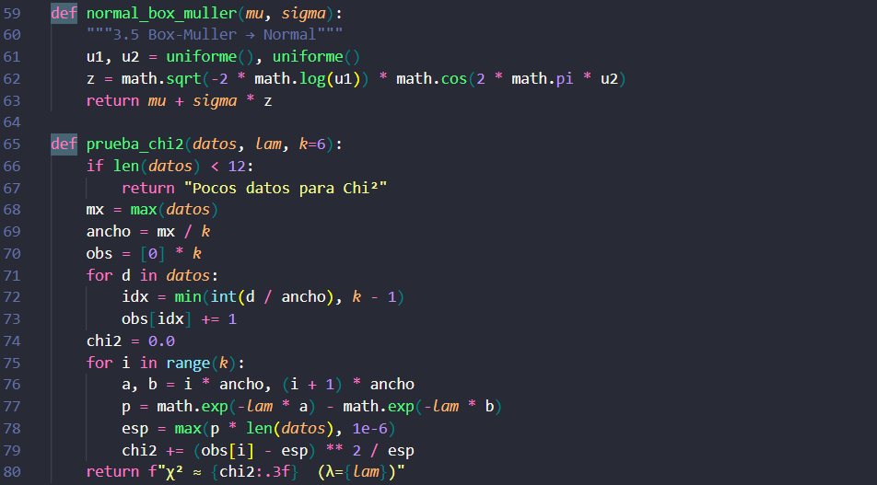
box_muller + chi2 — 3.5 / 3.6
Cafetería
Python
📄 SimulacionCafeteria.py · Líneas 59 – 80
Box-Muller genera una variable Normal N(μ,σ²) a partir de dos uniformes independientes (procedimiento especial, 3.5), usada como factor de ánimo del barista. prueba_chi2 agrupa los datos en k clases, calcula χ² = Σ(Oi−Ei)²/Ei y valida el ajuste a la Exponencial teórica (subtema 3.6).
José Ángel Gómez Rincón | 241260049 | Tema 3
12

Slide 13
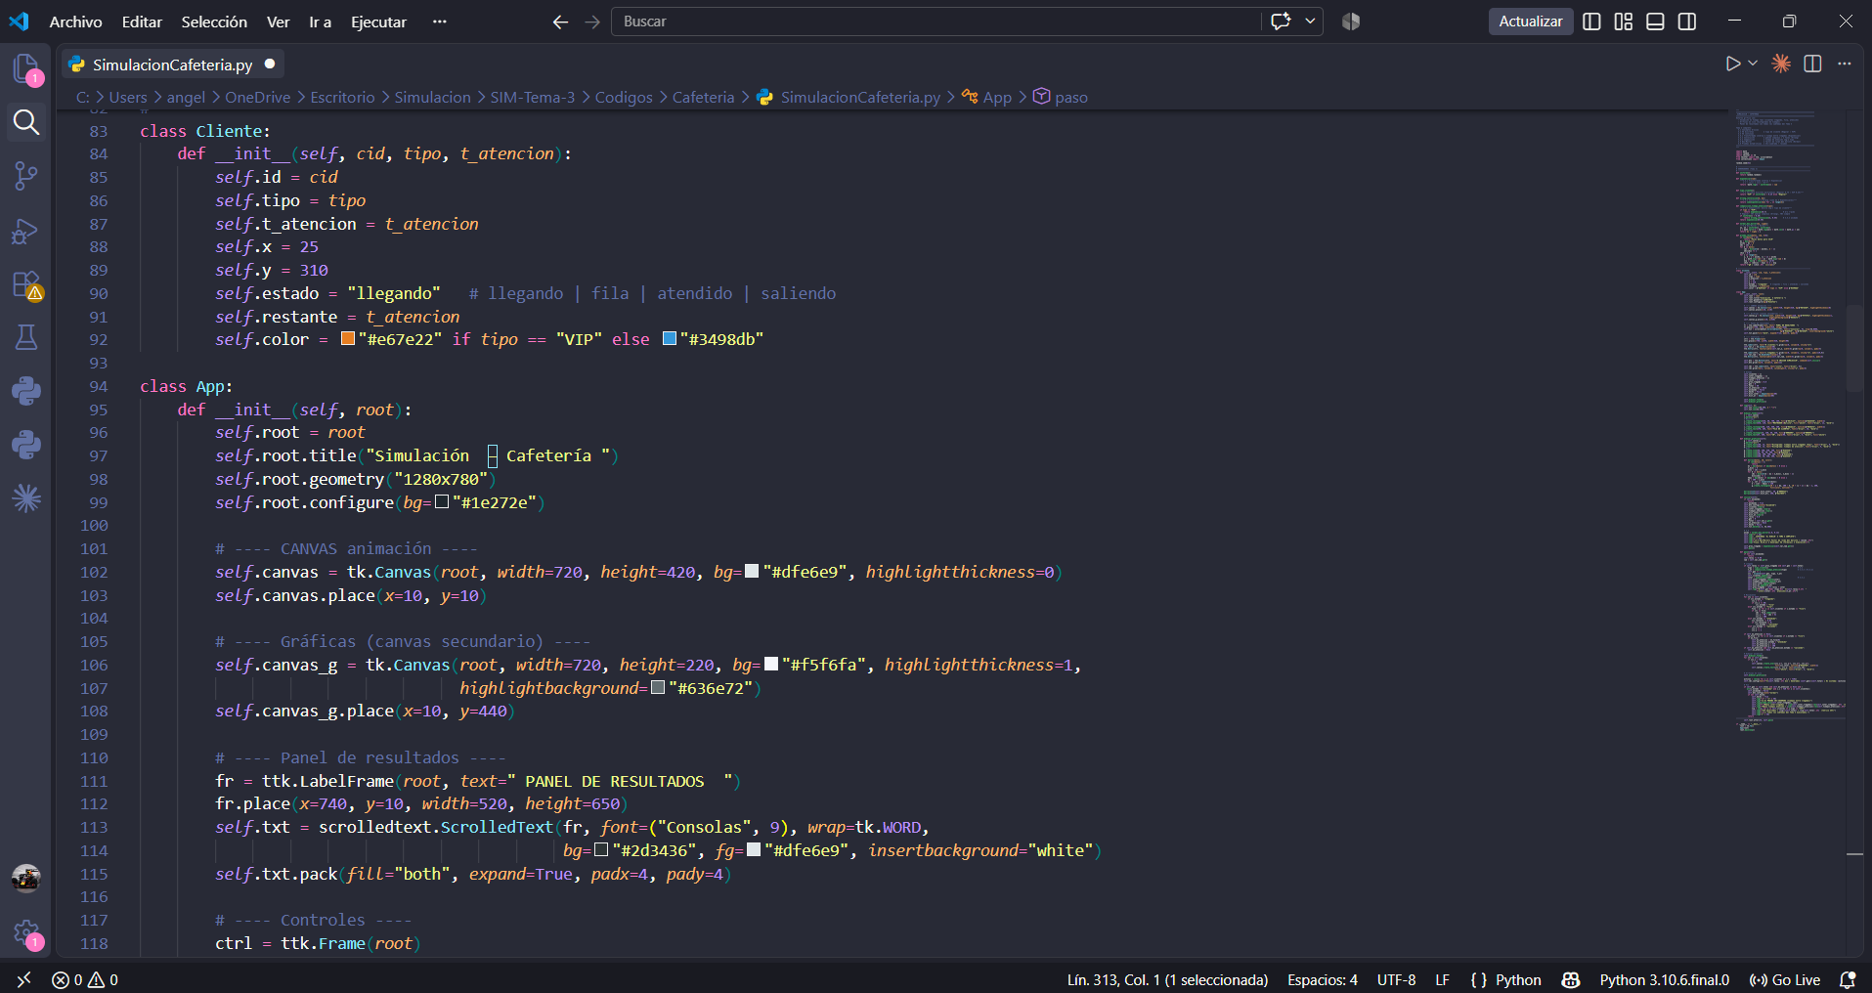
Clase Cliente + iniciar + paso
Cafetería
Python
📄 SimulacionCafeteria.py · Líneas 83 – 312
Cliente encapsula el estado de cada entidad (tipo discreto, tiempo de atención continuo, posición y estado en la animación). iniciar() genera el factor de ánimo vía Box-Muller y el primer inter-arribo. paso() es el motor de eventos discretos: genera VA, actualiza la cola, redibuja el canvas y al finalizar invoca la prueba Chi-cuadrada.
José Ángel Gómez Rincón | 241260049 | Tema 3
13

Slide 14
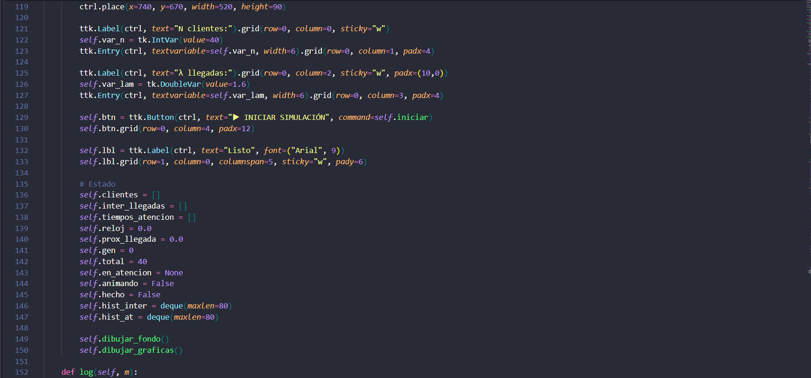
Clase Cliente + iniciar + paso
Cafetería
Python

Slide 15
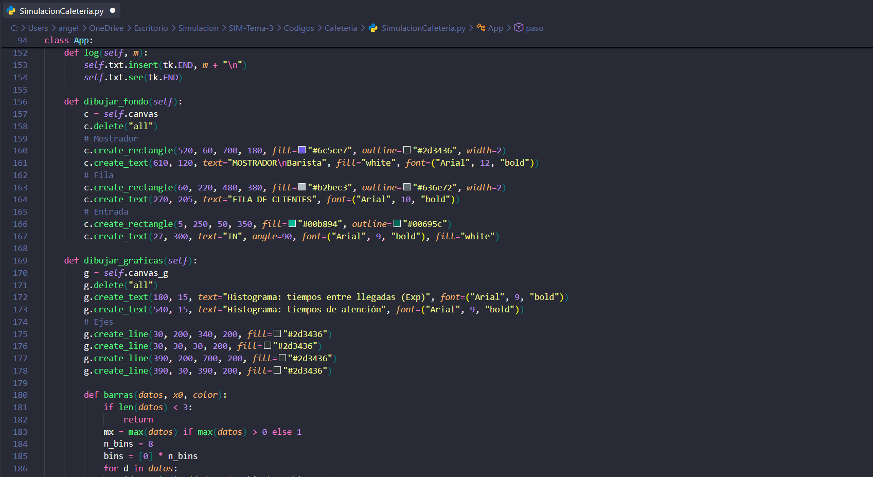
Clase Cliente + iniciar + paso
Cafetería
Python

Slide 16
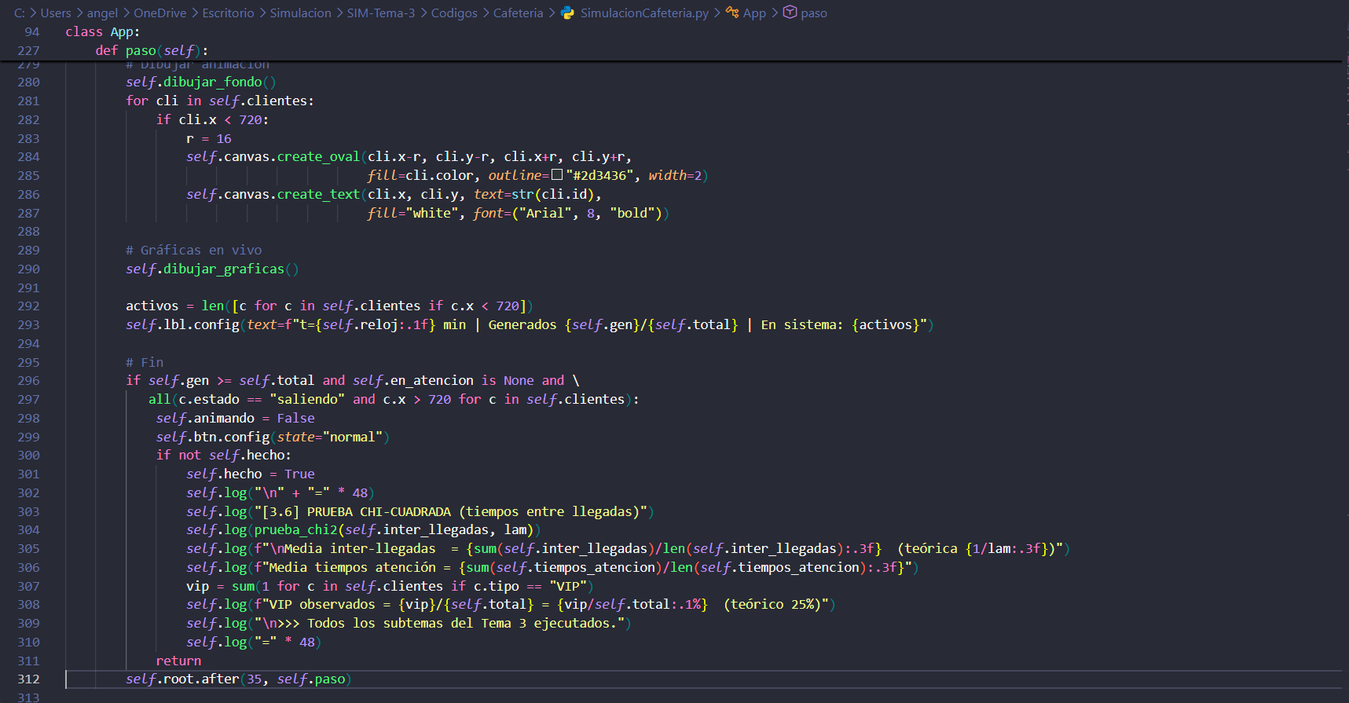
Clase Cliente + iniciar + paso
Cafetería
Python

Slide 17
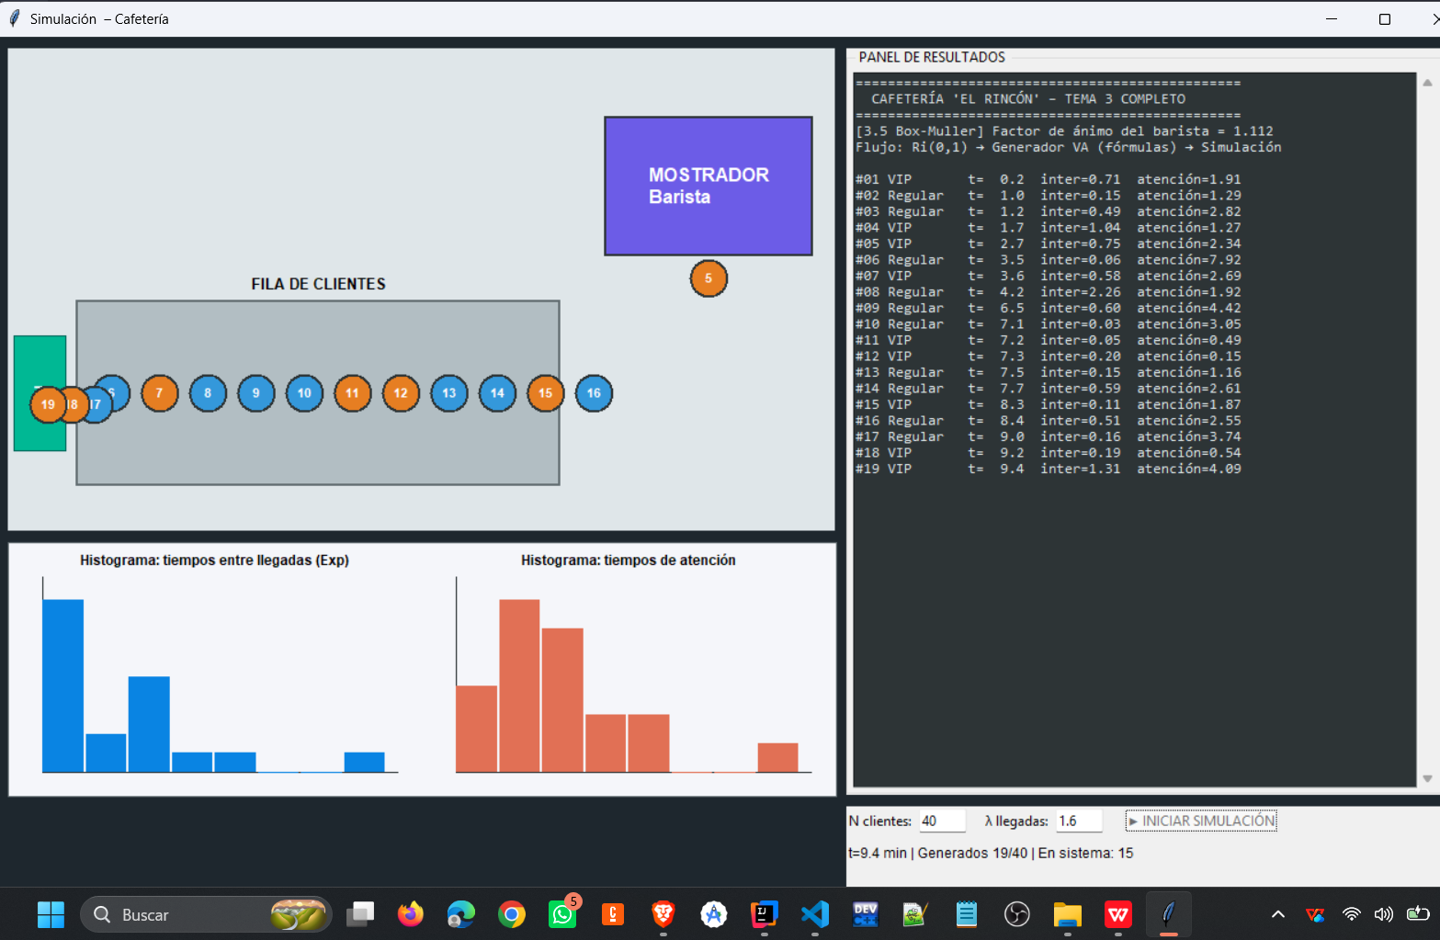
Simulacion en ejecucion

Slide 18
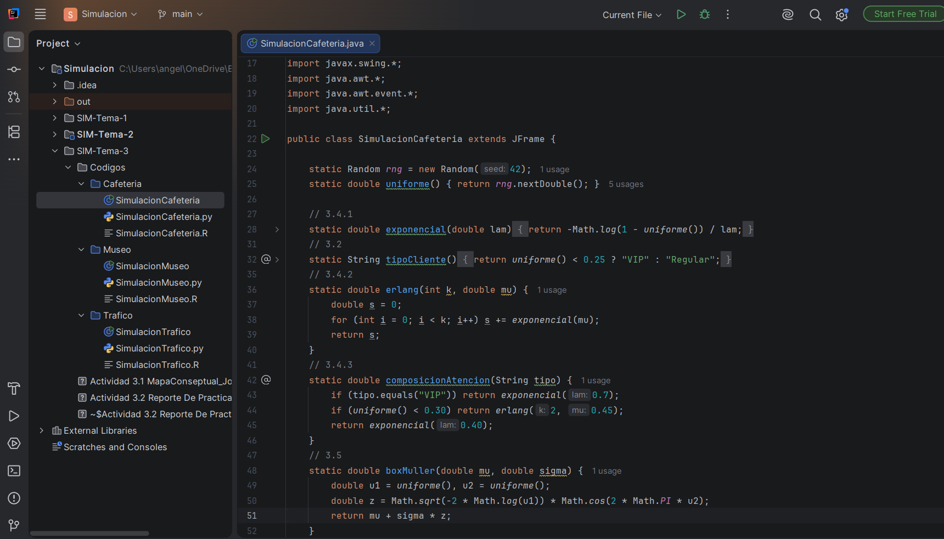
Importaciones, semilla y generadores
Cafetería
Java
📄 SimulacionCafeteria.java · Líneas 17 – 53
Tema 3 completo en métodos estáticos de Java (líneas 17–53).
José Ángel Gómez Rincón | 241260049 | Tema 3
14

Slide 19
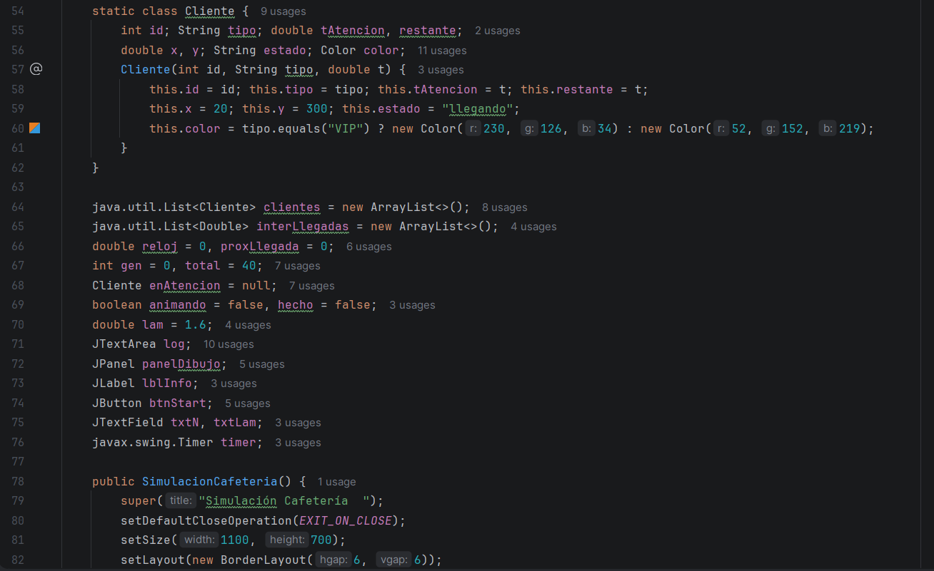
Clase Cliente, iniciar y paso
Cafetería
Java
📄 SimulacionCafeteria.java · Líneas 54 – 215
Animación Swing con Timer; genera VA del Tema 3 en cada ciclo.
José Ángel Gómez Rincón | 241260049 | Tema 3
15

Slide 20
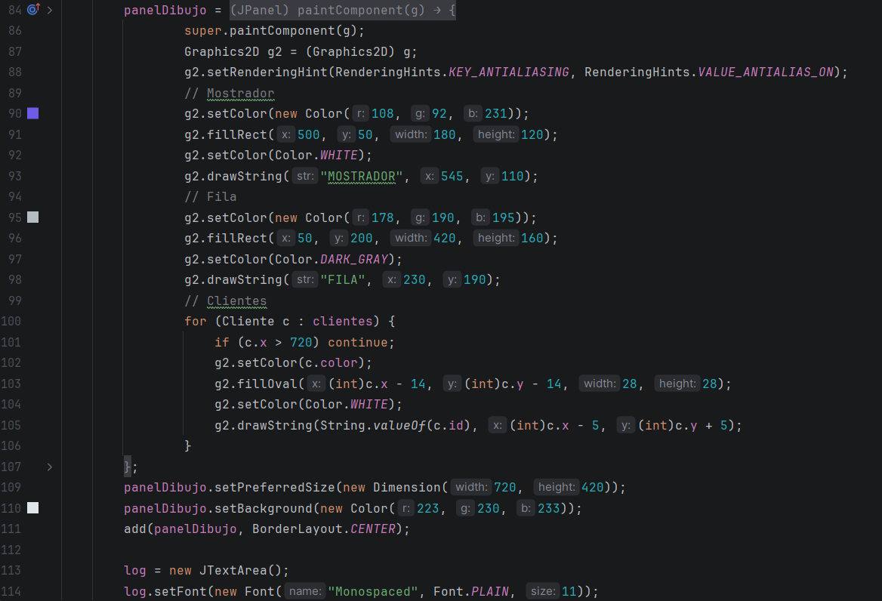
Clase Cliente, iniciar y paso
Cafetería
Java

Slide 21
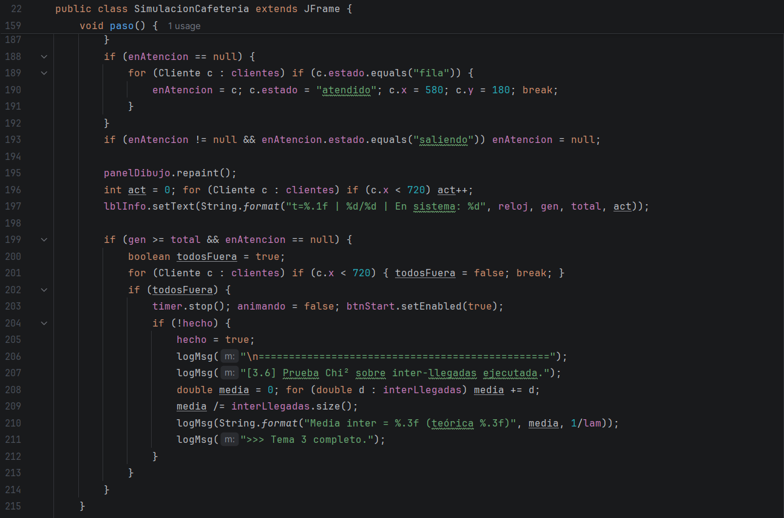
Clase Cliente, iniciar y paso
Cafetería
Java

Slide 22
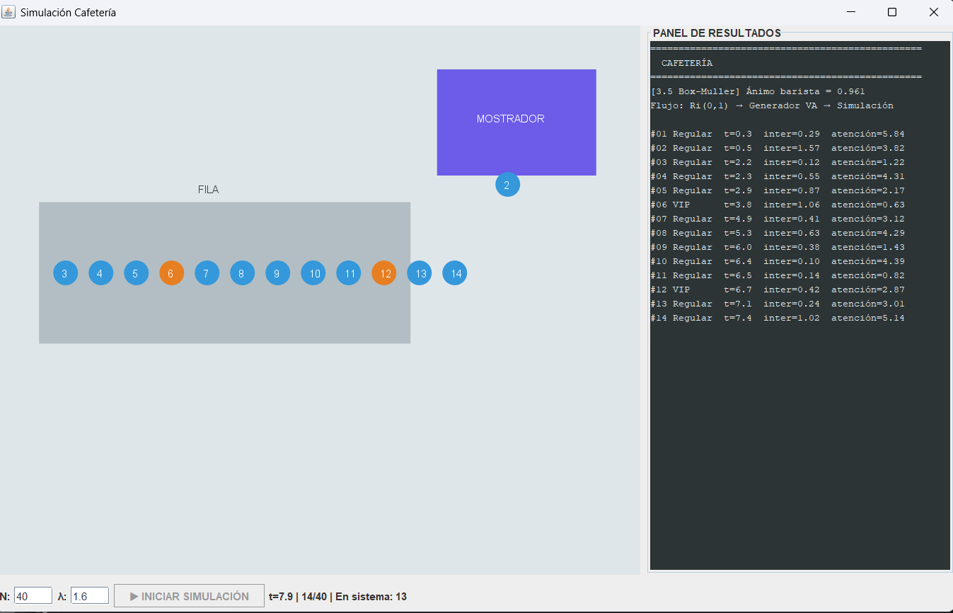
Simulasion e ejecucion

Slide 23
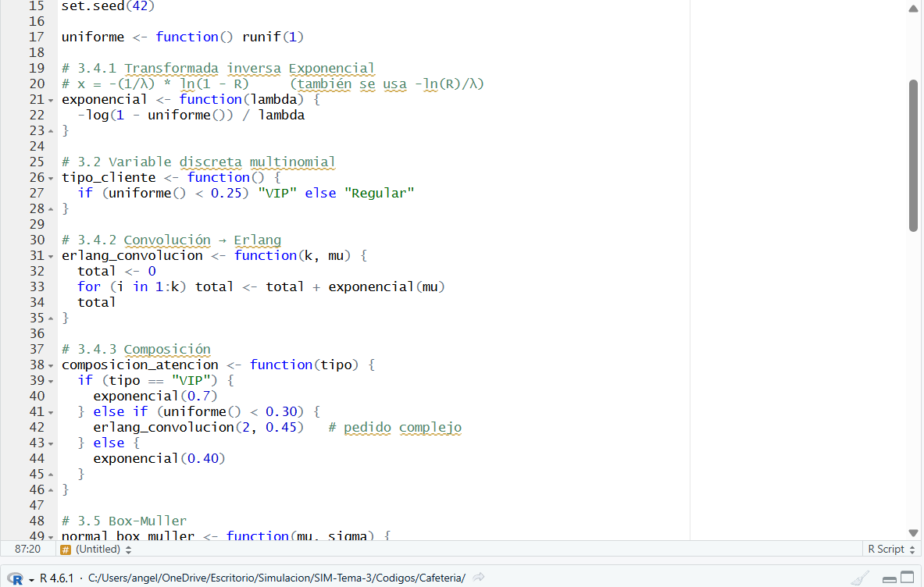
Generadores y bucle
Cafetería
R
📄 SimulacionCafeteria.R · Líneas 15 – 114
Simulación en consola con todos los subtemas 3.1–3.6.
José Ángel Gómez Rincón | 241260049 | Tema 3
16

Slide 24
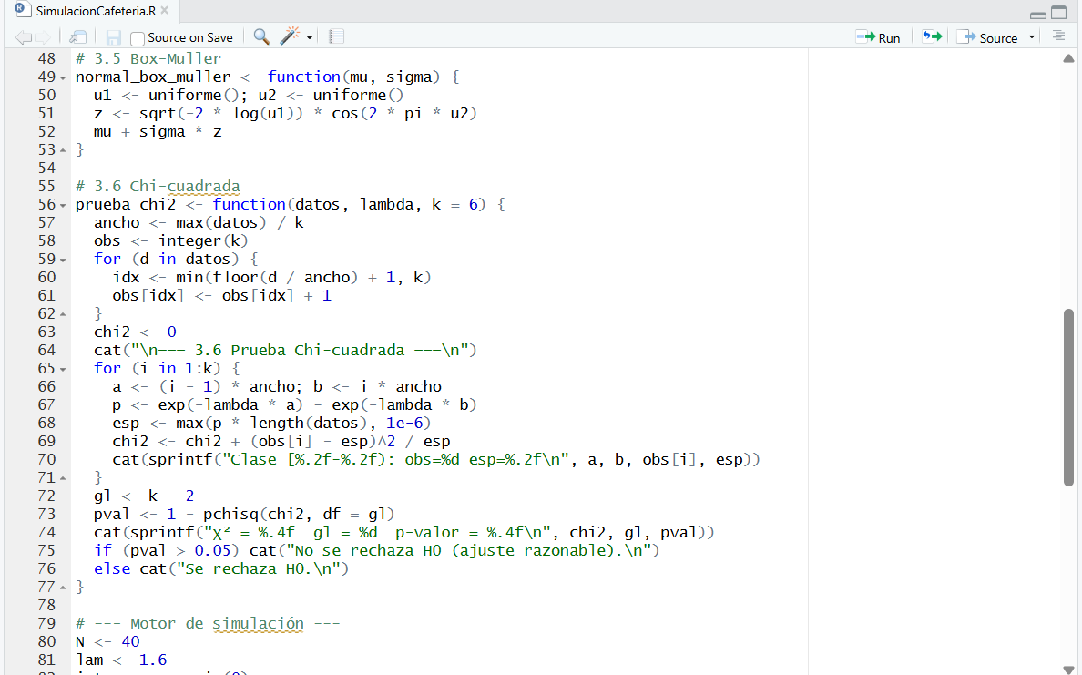
Generadores y bucle
Cafetería
R

Slide 25
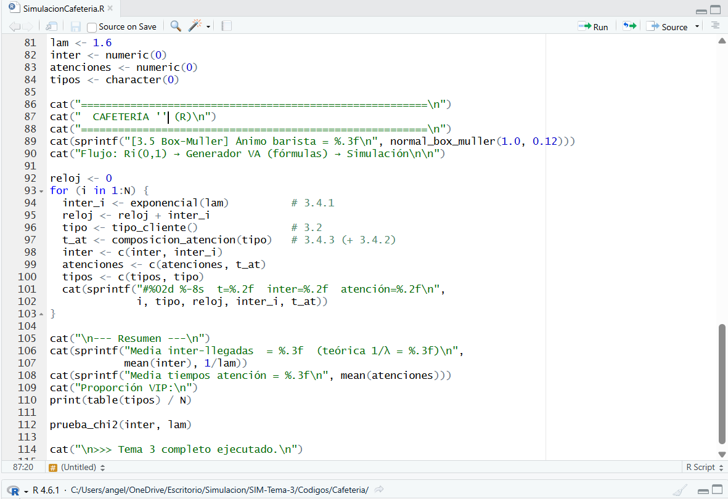
Generadores y bucle
Cafetería
R

Slide 26
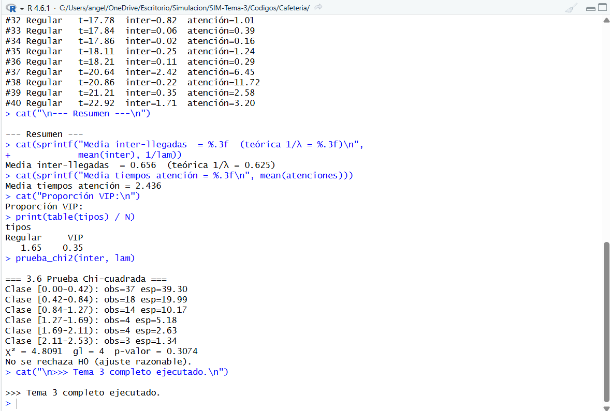
Ejecucion

Slide 27
EJEMPLO 2
MUSEO DE CIENCIAS

Slide 28
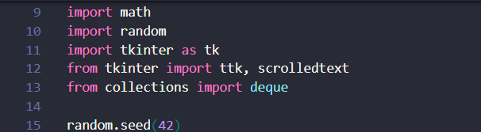
Importaciones y semilla
Museo
Python
📄 SimulacionMuseo.py · Líneas 9 – 15
Librerías y semilla. Archivo del repositorio: SimulacionMuseo.py (221 líneas).
José Ángel Gómez Rincón | 241260049 | Tema 3
18

Slide 29
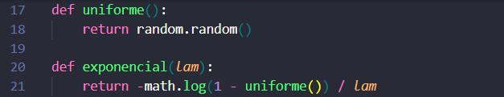
Generadores 3.1–3.4.1
Museo
Python
📄 SimulacionMuseo.py · Líneas 17 – 21
R~U(0,1) y transformada inversa para inter-llegadas.
José Ángel Gómez Rincón | 241260049 | Tema 3
19

Slide 30
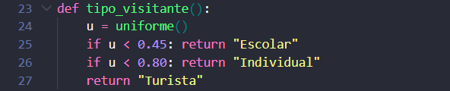
tipo_visitante() — 3.2
Museo
Python
📄 SimulacionMuseo.py · Líneas 23 – 27
Escolar 45 %, Individual 35 %, Turista 20 %.
José Ángel Gómez Rincón | 241260049 | Tema 3
20

Slide 31
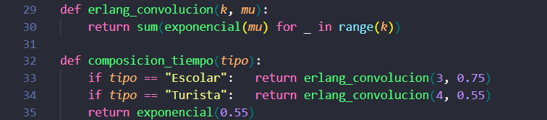
erlang + composicion — 3.4.2 / 3.4.3
Museo
Python
📄 SimulacionMuseo.py · Líneas 29 – 35
Escolar: 3 salas (Erlang-3). Turista: 4 salas. Individual: Exponencial.
José Ángel Gómez Rincón | 241260049 | Tema 3
21

Slide 32
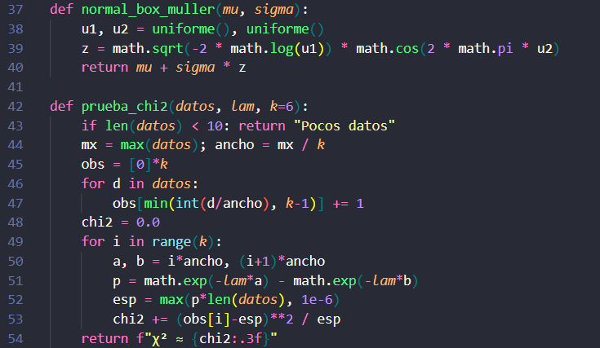
box_muller + chi2 — 3.5 / 3.6
Museo
Python
📄 SimulacionMuseo.py · Líneas 37 – 54
Factor de interés del visitante y validación Chi-cuadrada.
José Ángel Gómez Rincón | 241260049 | Tema 3
22

Slide 33
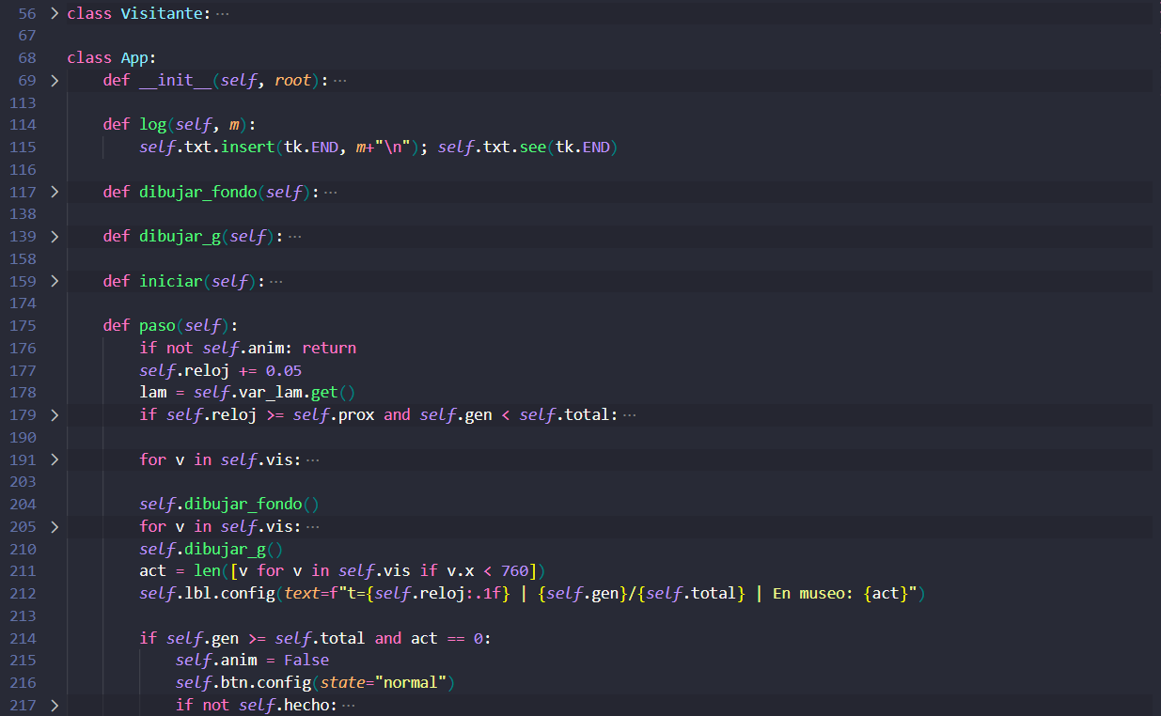
Clase Visitante, iniciar y paso
Museo
Python
📄 SimulacionMuseo.py · Líneas 56 – 217
Animación del recorrido por las cuatro salas aplicando el Tema 3.
José Ángel Gómez Rincón | 241260049 | Tema 3
23

Slide 34
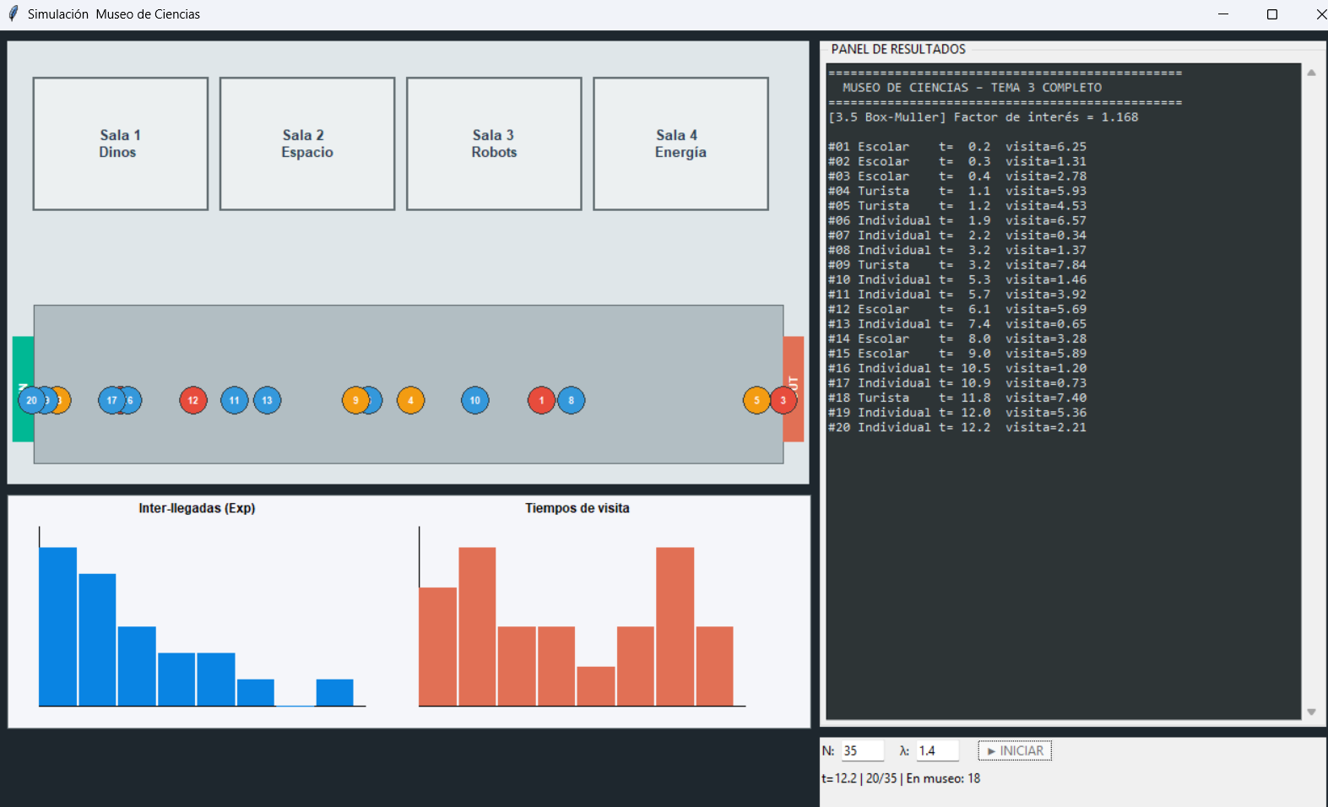
Ejecucion

Slide 35
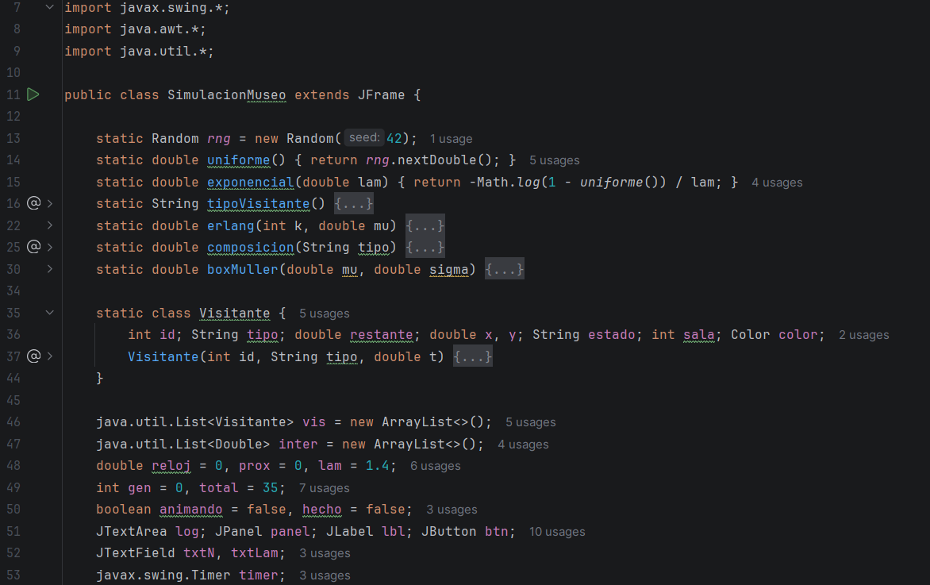
Generadores Tema 3
Museo
Java
📄 SimulacionMuseo.java · Líneas 7 – 50
Métodos del Tema 3 y entidad Visitante (líneas 7–50).
José Ángel Gómez Rincón | 241260049 | Tema 3
24

Slide 36
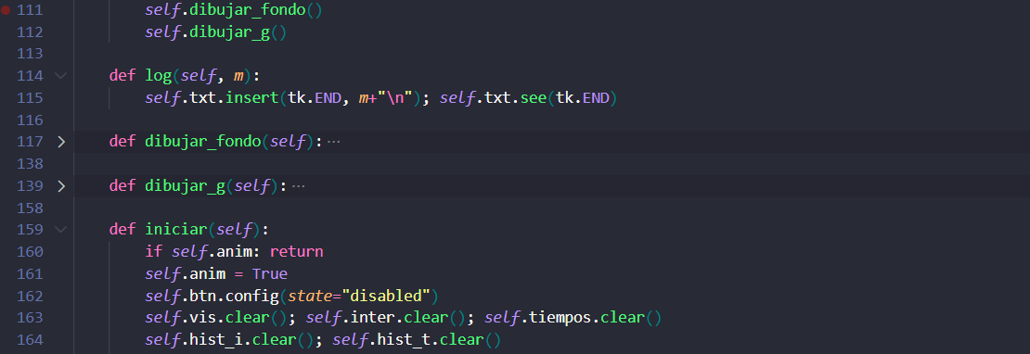
iniciar y paso
Museo
Java
📄 SimulacionMuseo.java · Líneas 111 – 164
Timer Swing que genera VA y mueve visitantes entre salas.
José Ángel Gómez Rincón | 241260049 | Tema 3
25

Slide 37
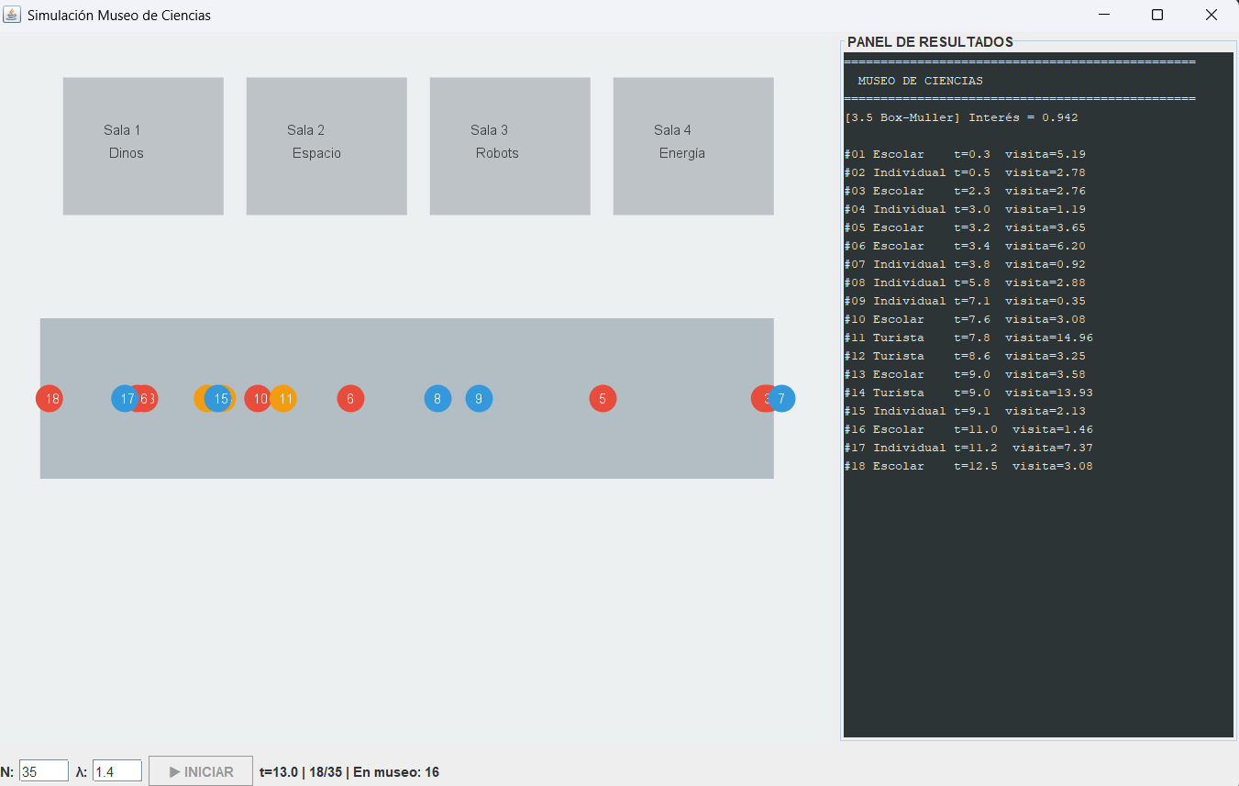
Ejecucion

Slide 38
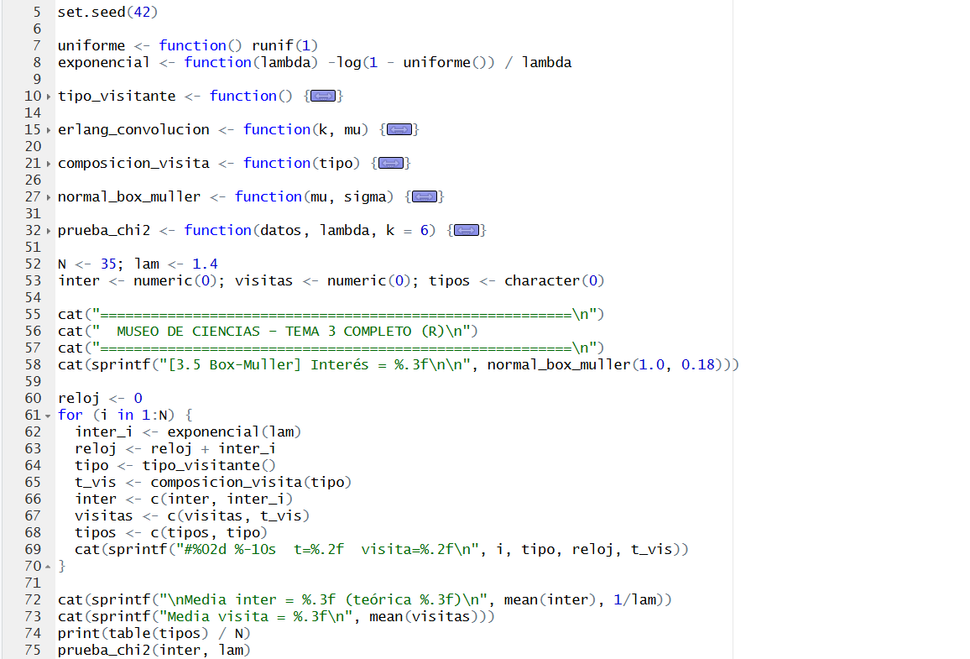
Generadores y bucle
Museo
R
📄 SimulacionMuseo.R · Líneas 5 – 75
Consola: Tema 3 completo para el museo.
José Ángel Gómez Rincón | 241260049 | Tema 3
26

Slide 39
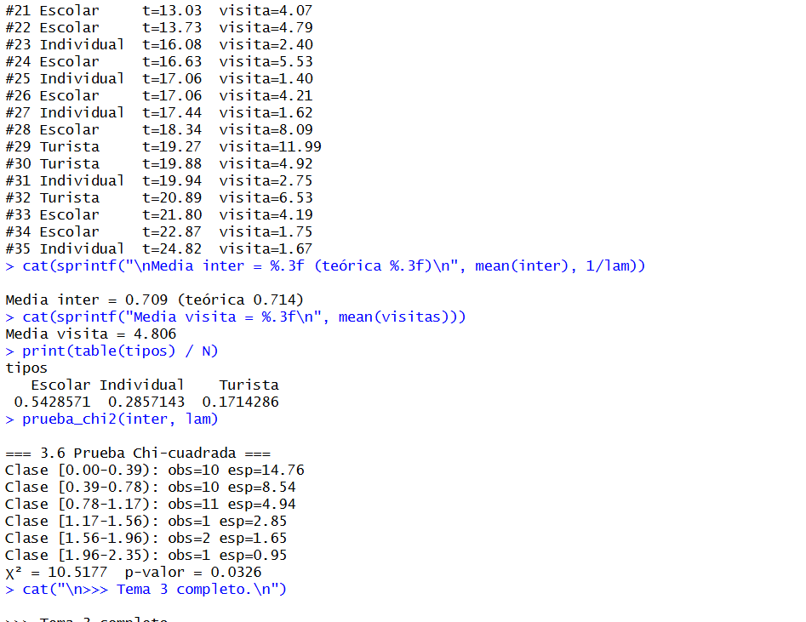
Ejecucion

Slide 40
EJEMPLO 3
TRÁFICO

Slide 41
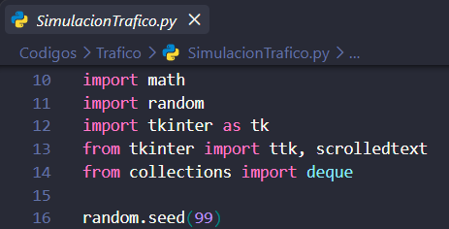
Importaciones y semilla
Tráfico
Python
📄 SimulacionTrafico.py · Líneas 10 – 16
import math, random, tkinter…
random.seed(99)
Semilla 99 (secuencia distinta a cafetería y museo).
José Ángel Gómez Rincón | 241260049 | Tema 3
28

Slide 42
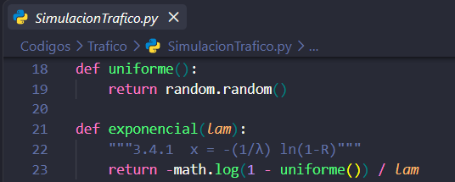
uniforme + exponencial — 3.4.1
Tráfico
Python
📄 SimulacionTrafico.py · Líneas 18 – 23
def uniforme(): return random.random()
def exponencial(lam):
return -math.log(1-uniforme())/lam
Transformada inversa para tiempos entre llegadas de vehículos.
José Ángel Gómez Rincón | 241260049 | Tema 3
29

Slide 43
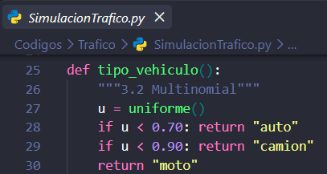
tipo_vehiculo() — 3.2
Tráfico
Python
📄 SimulacionTrafico.py · Líneas 25 – 30
def tipo_vehiculo():
u = uniforme()
if u < 0.70: return "auto"
if u < 0.90: return "camion"
return "moto"
Auto 70 %, camión 20 %, moto 10 %.
José Ángel Gómez Rincón | 241260049 | Tema 3
30

Slide 44
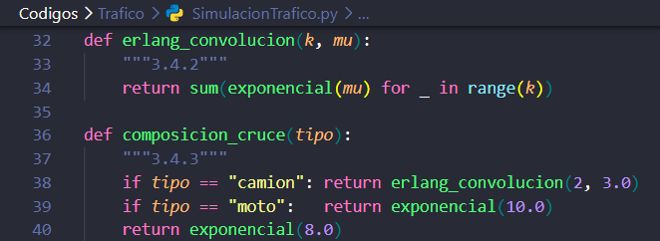
erlang + composicion_cruce — 3.4.2 / 3.4.3
Tráfico
Python
📄 SimulacionTrafico.py · Líneas 32 – 40
def erlang_convolucion(k, mu): …
def composicion_cruce(tipo):
if tipo == "camion": return erlang_convolucion(2, 3.0)
if tipo == "moto": return exponencial(10.0)
return exponencial(8.0)
Camión: convolución de 2 fases. Auto/moto: Exponencial.
José Ángel Gómez Rincón | 241260049 | Tema 3
31

Slide 45
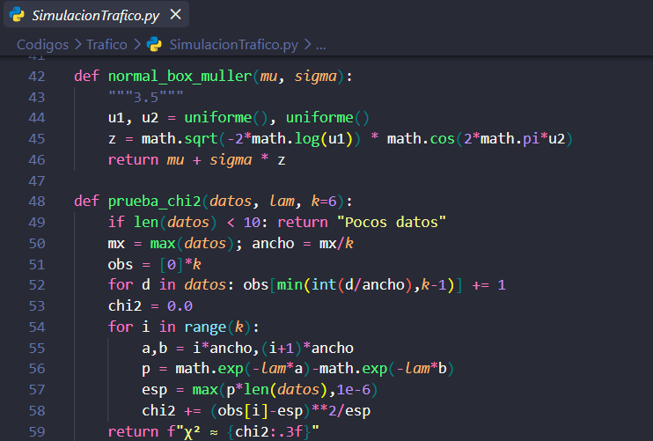
box_muller + chi2 — 3.5 / 3.6
Tráfico
Python
📄 SimulacionTrafico.py · Líneas 42 – 59
def normal_box_muller(mu, sigma): …
def prueba_chi2(datos, lam, k=6): …
Reacción del conductor (Normal) y validación Chi-cuadrada.
José Ángel Gómez Rincón | 241260049 | Tema 3
32

Slide 46
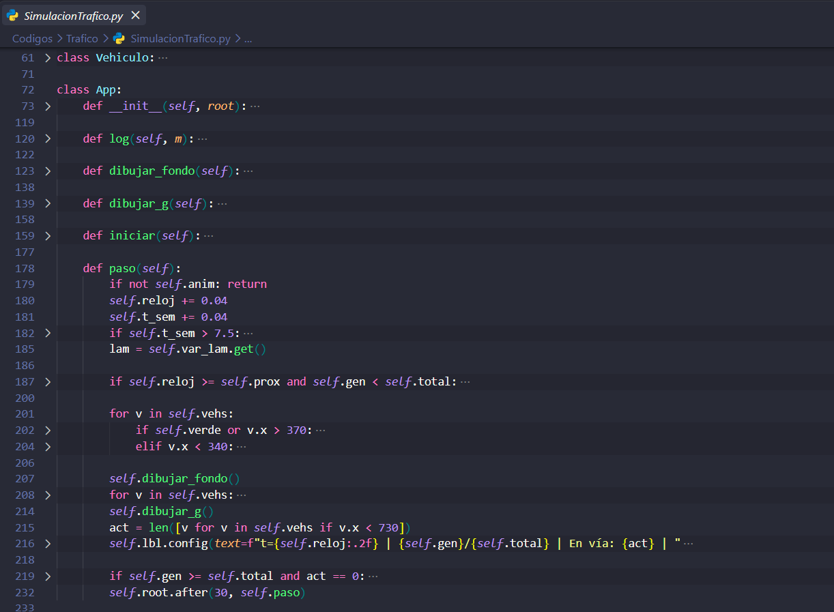
Clase Vehiculo, iniciar y paso
Tráfico
Python
📄 SimulacionTrafico.py · Líneas 61 – 233
Animación de intersección con semáforo e integración del Tema 3
class Vehiculo: … # L61
def iniciar(self): … # L159
def paso(self): … # L178
José Ángel Gómez Rincón | 241260049 | Tema 3
33

Slide 47
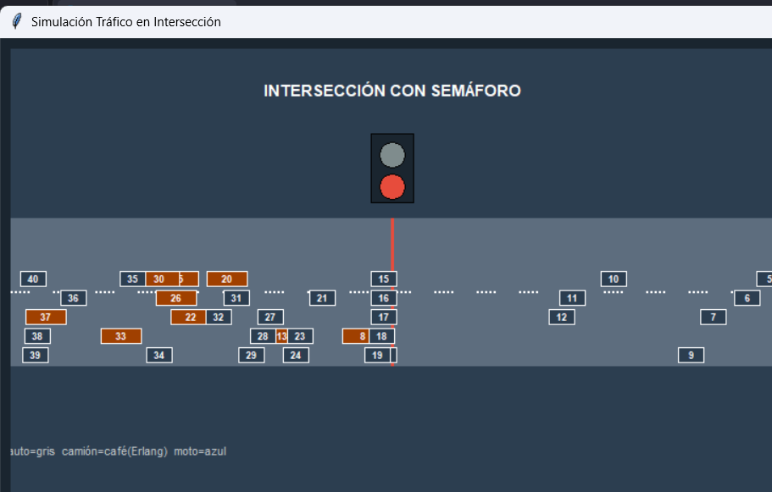
Ejecucion

Slide 48
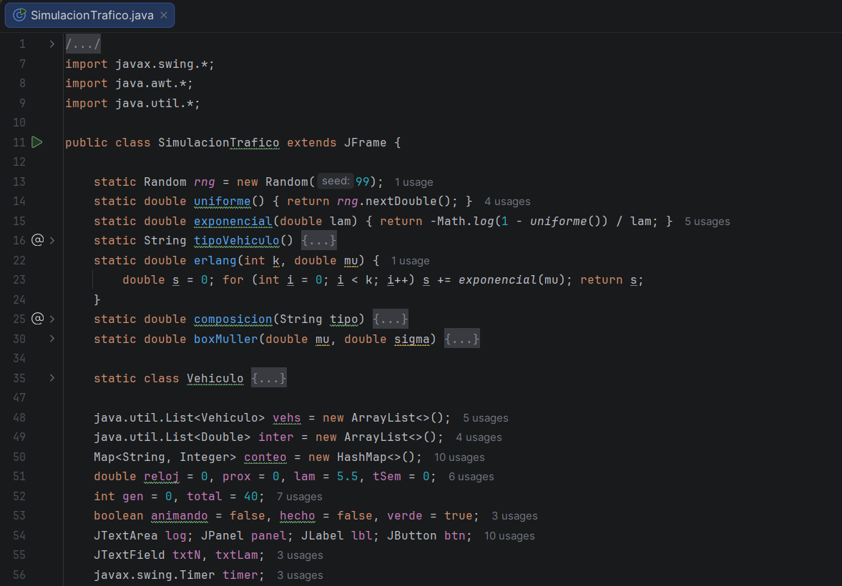
Generadores Tema 3
Tráfico
Java
📄 SimulacionTrafico.java · Líneas 7 – 50
Tema 3 en Java para la intersección (líneas 7–50).
José Ángel Gómez Rincón | 241260049 | Tema 3
34

Slide 49
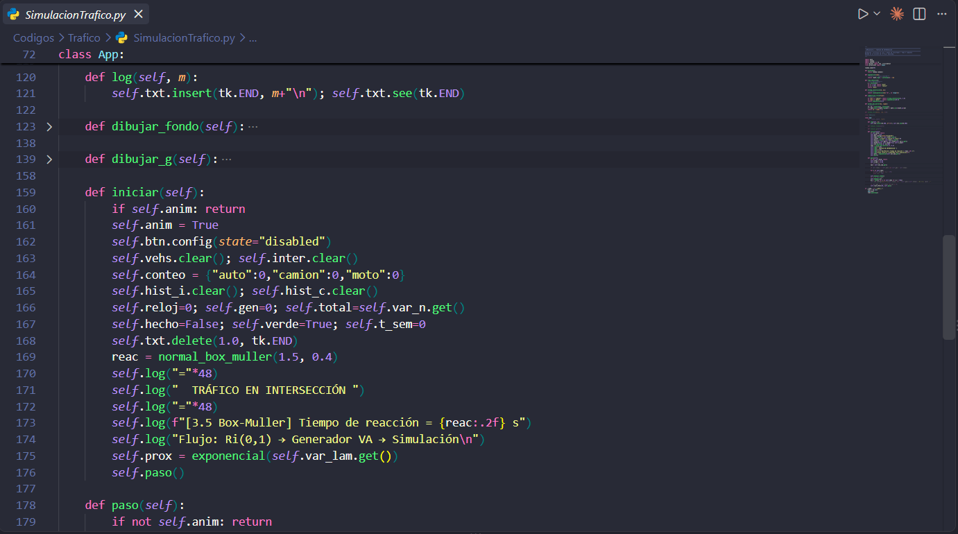
iniciar y paso
Tráfico
Java
📄 SimulacionTrafico.java · Líneas 121 – 174
Timer que alterna el semáforo y genera VA de cada vehículo.
José Ángel Gómez Rincón | 241260049 | Tema 3
35

Slide 50
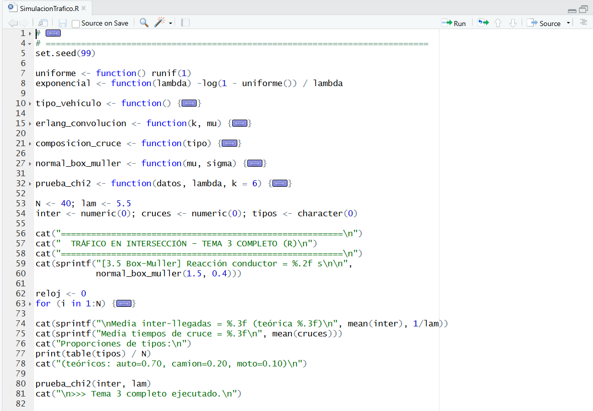
Generadores y bucle
Tráfico
R
📄 SimulacionTrafico.R · Líneas 5 – 81
Consola: bitácora, Chi-cuadrada y proporciones 70/20/10.
José Ángel Gómez Rincón | 241260049 | Tema 3
36

Slide 51
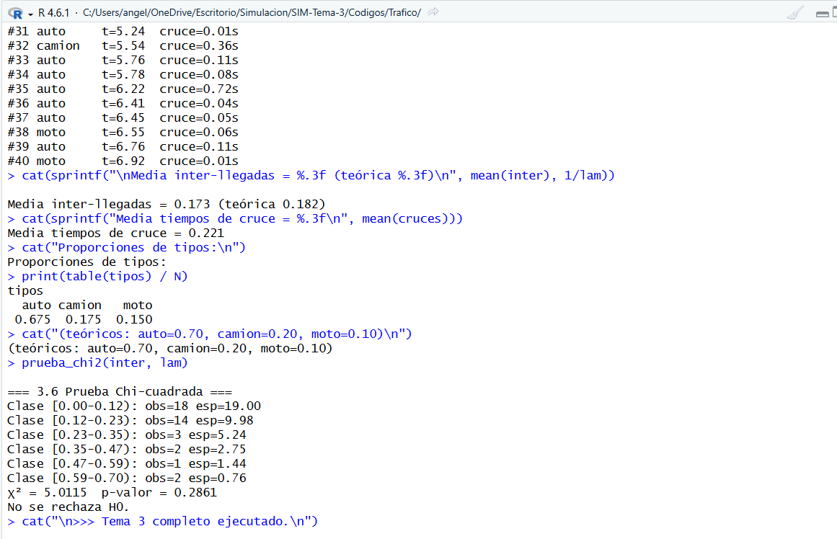
Ejecucion

Slide 52
Comparación de implementaciones
Aspecto
Python
Java
R
Archivos
Simulacion*.py
Simulacion*.java
Simulacion*.R
R~U(0,1)
random.random()
nextDouble()
runif(1)
Semilla
random.seed()
new Random()
set.seed()
3.4.1
-log(1-R)/λ
-Math.log(1-R)/λ
-log(1-R)/λ
Salida
Animación+gráficas
Animación Swing
Consola
José Ángel Gómez Rincón | 241260049 | Tema 3
37

Slide 53
Conclusión
Java, Python y R resuelven el mismo problema —generar variables aleatorias para tres simulaciones de eventos discretos— con generadores propios de cada lenguaje. La lógica es la misma: una semilla, un número R en (0,1) y la aplicación de los métodos del Tema 3 de la Instrumentación Didáctica (SCD-1022).
La transformada inversa produce Exponenciales; la convolución construye Erlang; la composición mezcla distribuciones según el tipo de entidad; Box-Muller aporta la Normal; y la Chi-cuadrada valida el ajuste. Python y Java muestran la simulación en un entorno gráfico animado con panel de resultados, mientras que R se centra en la salida numérica. Los archivos entregados son SimulacionCafeteria, SimulacionMuseo y SimulacionTrafico en los tres lenguajes, y esta práctica permitió aplicar de forma concreta todo el Tema 3.
José Ángel Gómez Rincón | 241260049 | Tema 3
38

Slide 54
Fuentes de información
Instrumentación Didáctica — Asignatura Simulación (SCD-1022), TecNM. Tema 3: Generación de variables aleatorias.
Oracle. Random (Java SE): https://docs.oracle.com/en/java/javase/21/docs/api/java.base/java/util/Random.html
Python Software Foundation. random: https://docs.python.org/3/library/random.html
The R Core Team. Random number generation: https://stat.ethz.ch/R-manual/R-devel/library/base/html/Random.html
Kelton, W.D. et al. Simulación con software Arena. McGraw-Hill.
Law, A.M. & Kelton, W.D. Simulation Modeling & Analysis. McGraw-Hill.
José Ángel Gómez Rincón | 241260049 | Tema 3
39

Slide 55
ANEXO ENLACE GIT
https://github.com/angelmalu18/Sim-Tema_3-180926.git

